Slide 1
٩- ١
تبسيط العبارات الجذرية
الفصل الدراسي الثالث

Slide 2
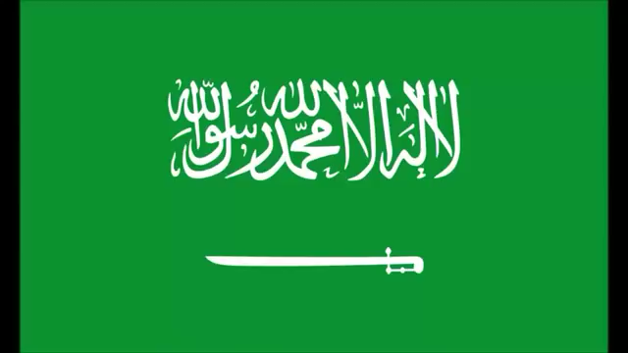
صباح الخير ياوطني
صباح المجد والعلياء

Slide 3


حل الواجب
hasnaa-2

Slide 4

حل المعادلات التربيعية بيانًا
حل المعادلات التربيعية باكمال المربع
شجرة الذاكرة
حل المعادلات التربيعية باستعمال القانون العام
تمثيل الدوال التربيعية بيانًا
hasnaa-2

Slide 5

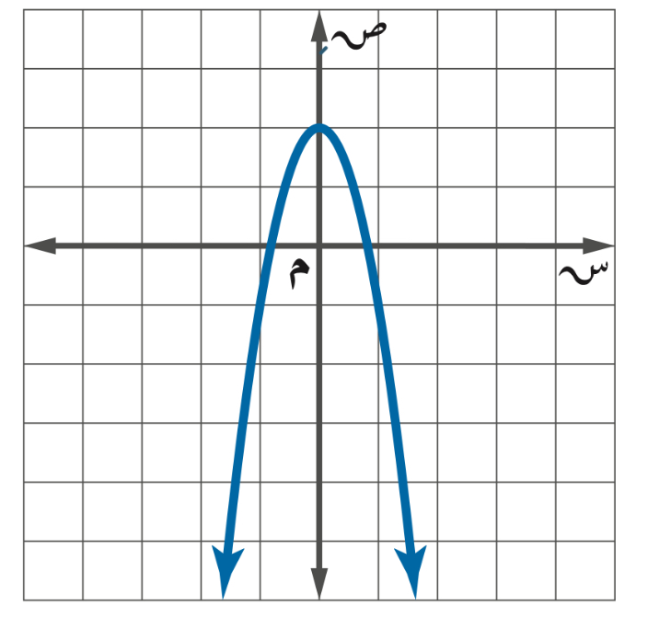


ضع علامة صح او خطا
في التمثيل المجاور يوجد حل وحيد= ١
١
للدالة ص= -٢س٢-٤س+٦ قيمة عظمى
٢
المدى للدالة ص=-٢س٢-٤س+٦ هومجموعة الاعداد الحقيقية
٣

Slide 6

التاريخ
الحصة
استراتيجية التصفح
صفحة
٣٤

Slide 7




ماذا تعلمنا
ماذاسنتعلم
ماذا نعرف
🎯 استعمل خاصية ضرب الجذور التربيعية في تبسيط العبارات الجذرية
🎯 استعمل خاصية قسمة الجذور التربيعية في تبسيط العبارات الجذرية
المفردات
ايجاد الجذور التربيعية
العبارة الجذرية
انطاق المقام
المرافق

Slide 8

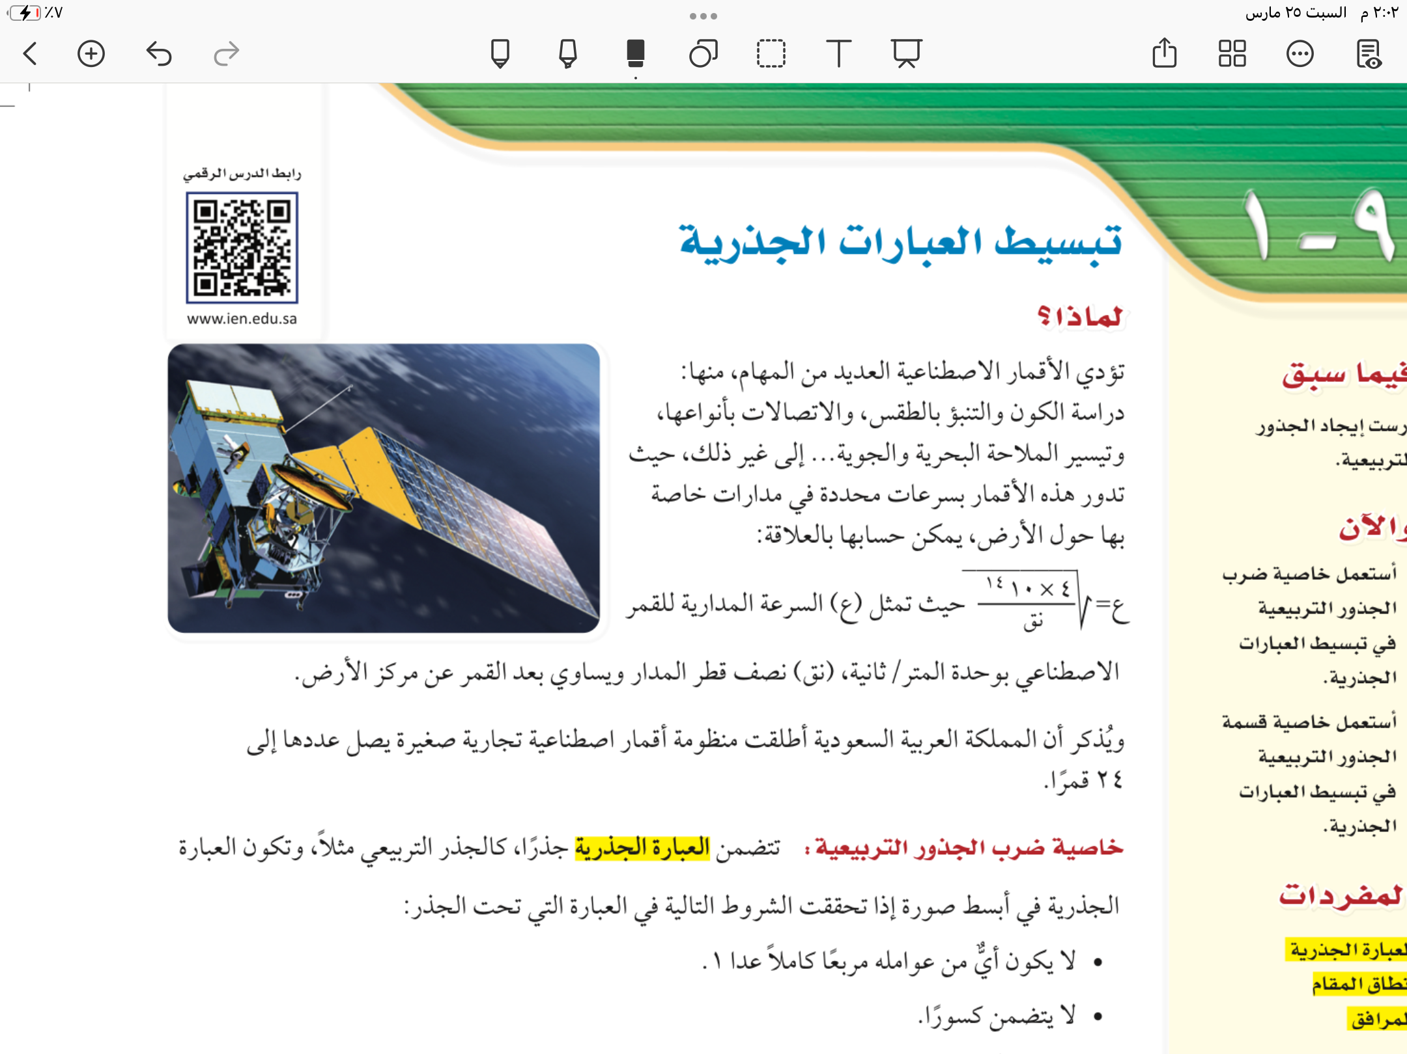

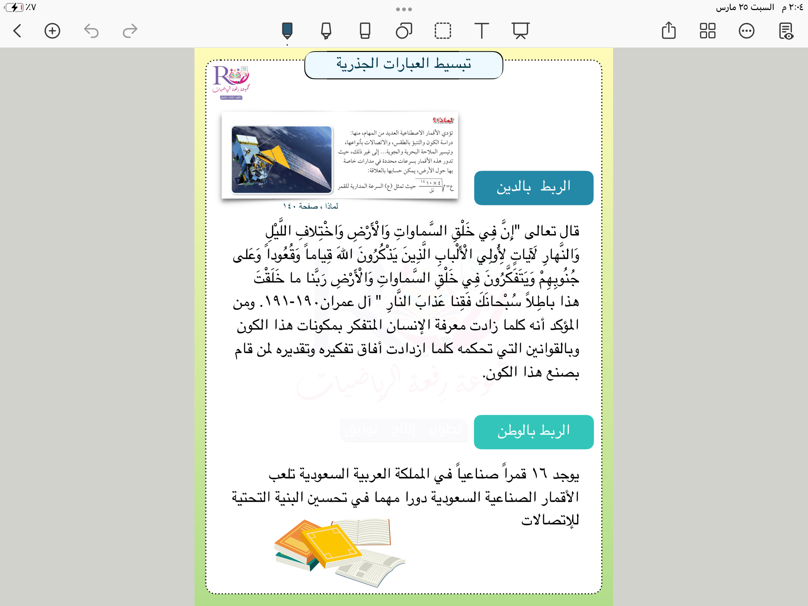


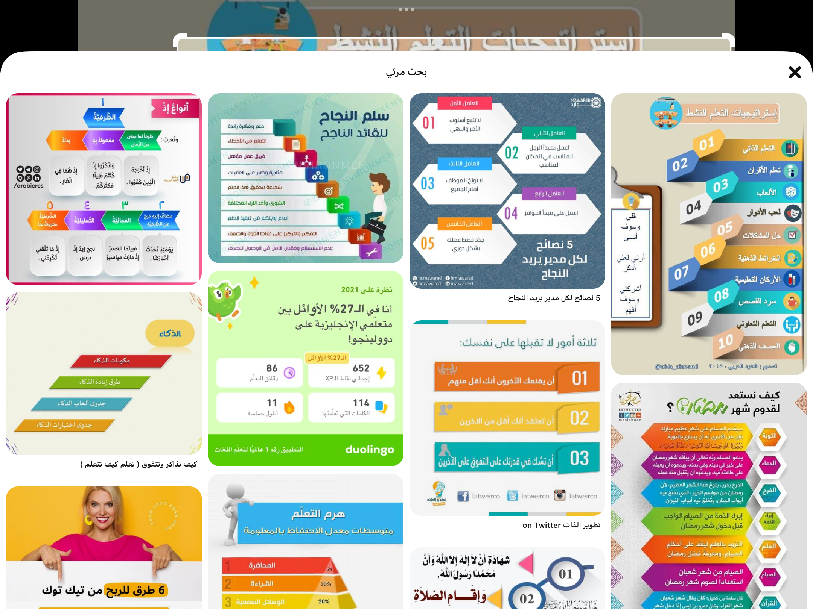
٤٦
لماذا ؟
المصدر : كتاب الربط بالدين والوطن والواقع لمجموعة رِفعة
▪️ماذا تعني إشارة الجذر في المعادلة
يجب ان تجد الجذر التربيعي للقيمة التي تقع تحت اشارة الجذر
▪️بناءً على ترتيب العمليات متى يجب عليك ان تبسطالعبارة الجذرية؟
يتم تبسيط العبارة الجذرية تحت اشارة الجذر قبل ايجاد الجذر التربيعي

Slide 9

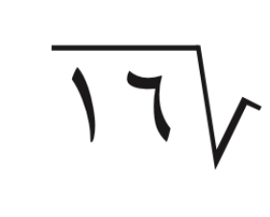
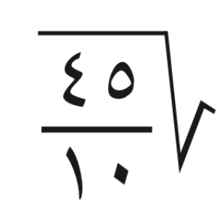
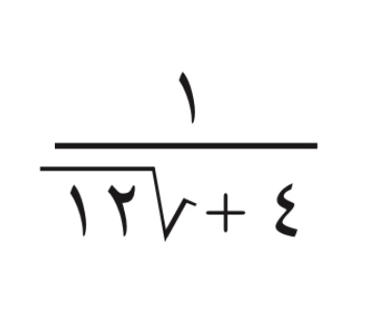

▪️لايكون اي من عوامله مربعًا كاملًا عدا العدد واحد
▪️لايتضمن كسور
▪️لايظهر اي جذر في مقام الكسر

Slide 10


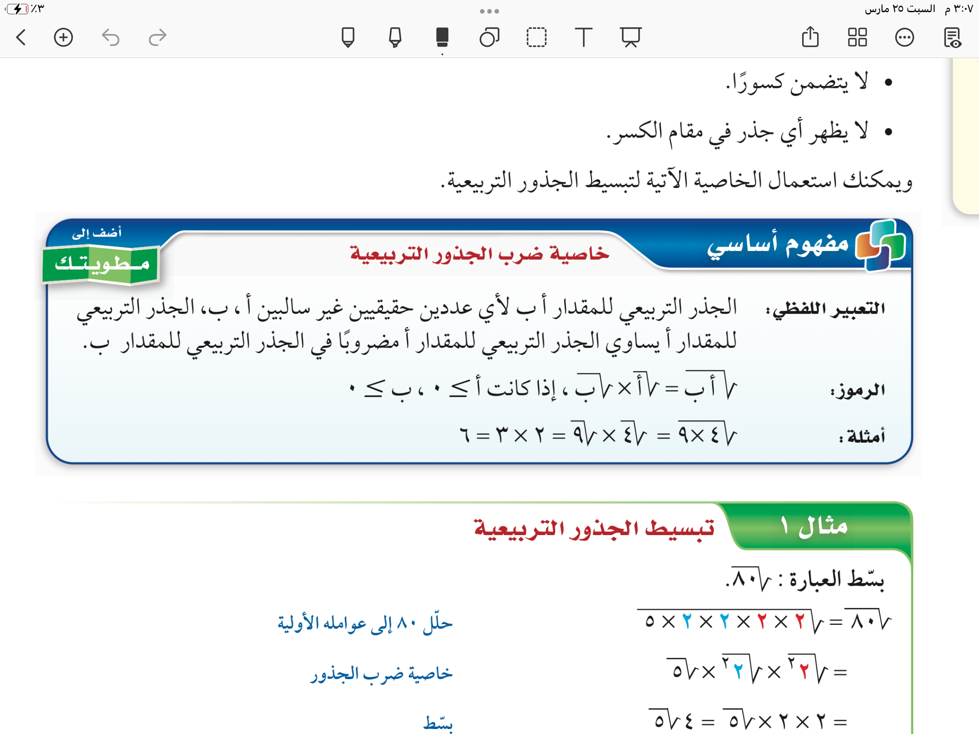


تبسيط الجذور التربيعية
باستخدام احدى الخصائص التالية حسب المعطيات

Slide 12

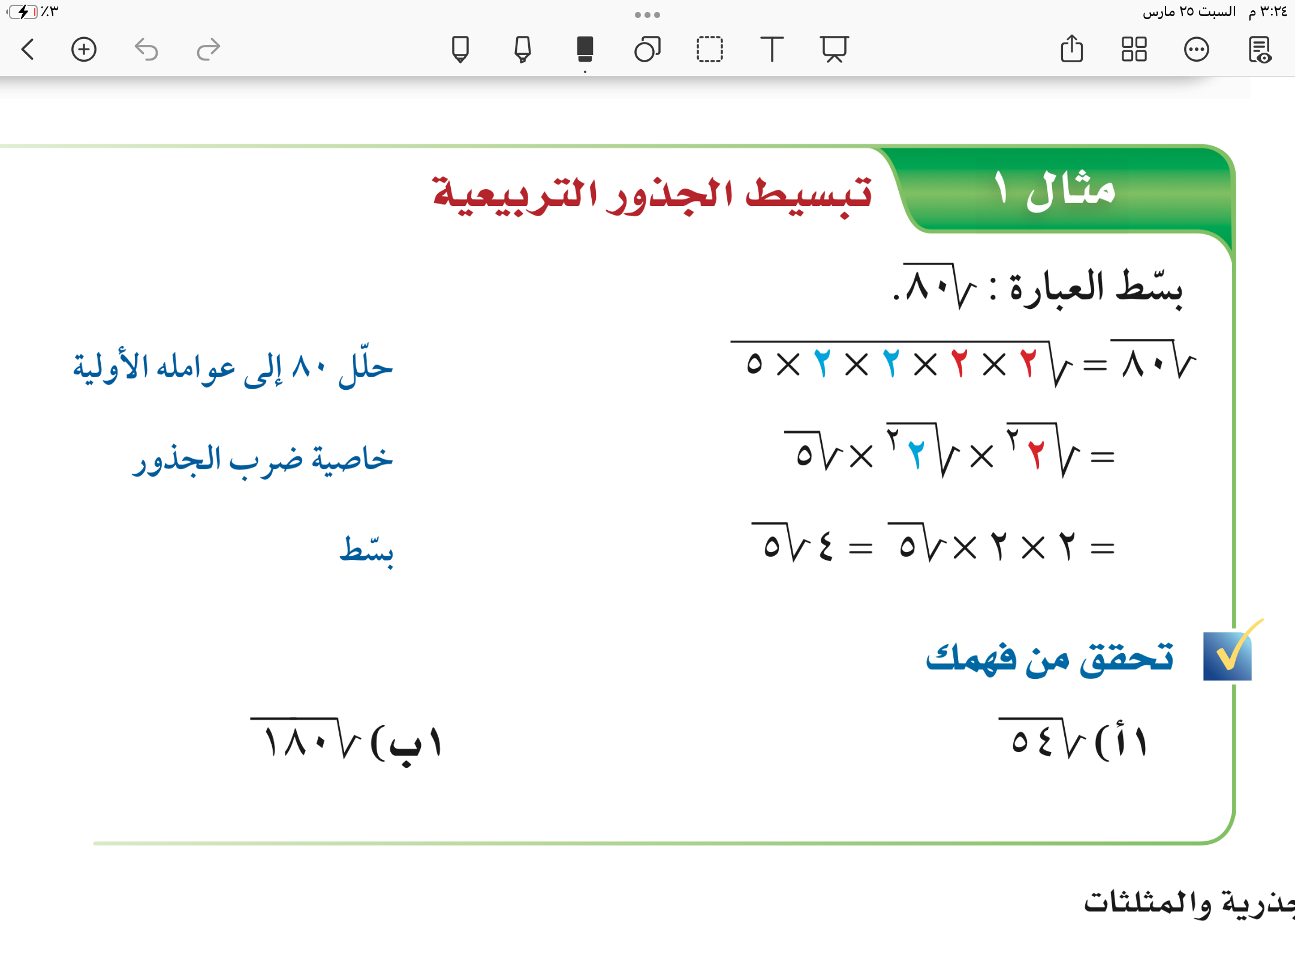

٤٦
مثال

Slide 13




٤٦
تحقق من فهمك
١أ
١ب
فكر
زاوج
شارك

Slide 14

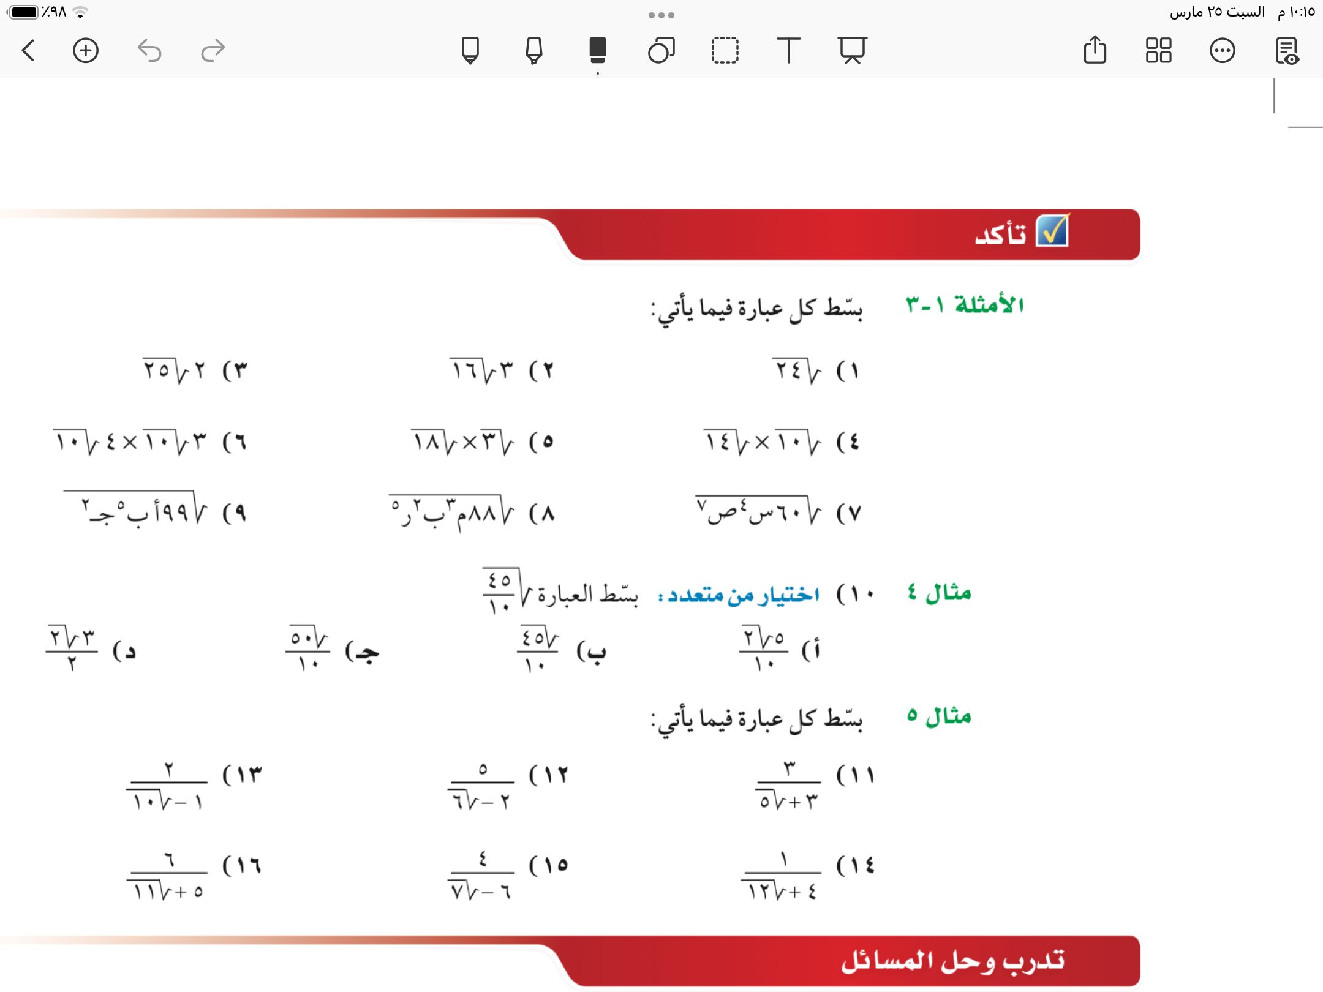
٤٩
تأكد
٢
١

Slide 15
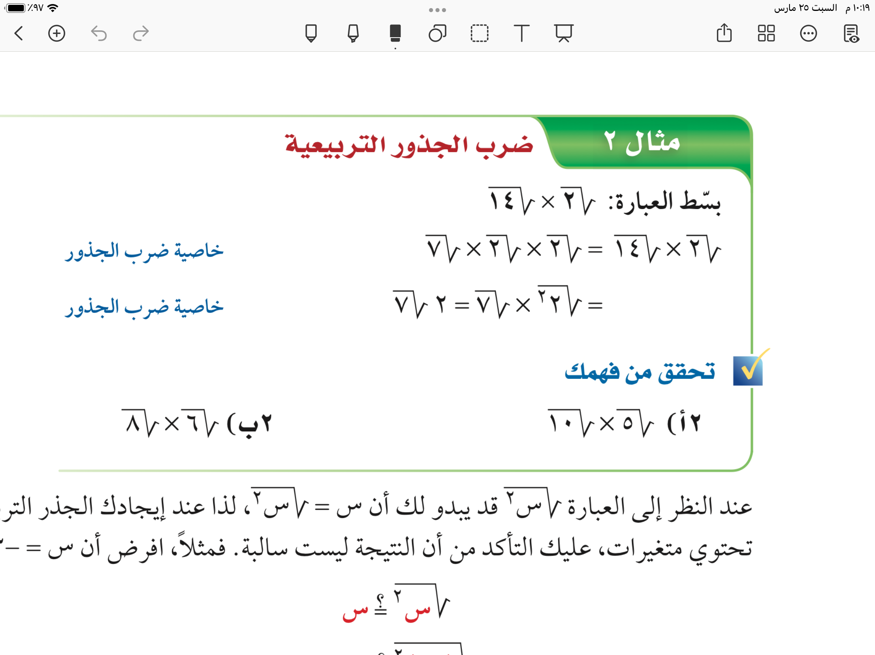
٤٧
مثال

Slide 16
٤٦
تحقق من فهمك
٢أ
٢ب
فكر
زاوج
شارك

Slide 17
٤٩
تأكد
٥
٤

Slide 18
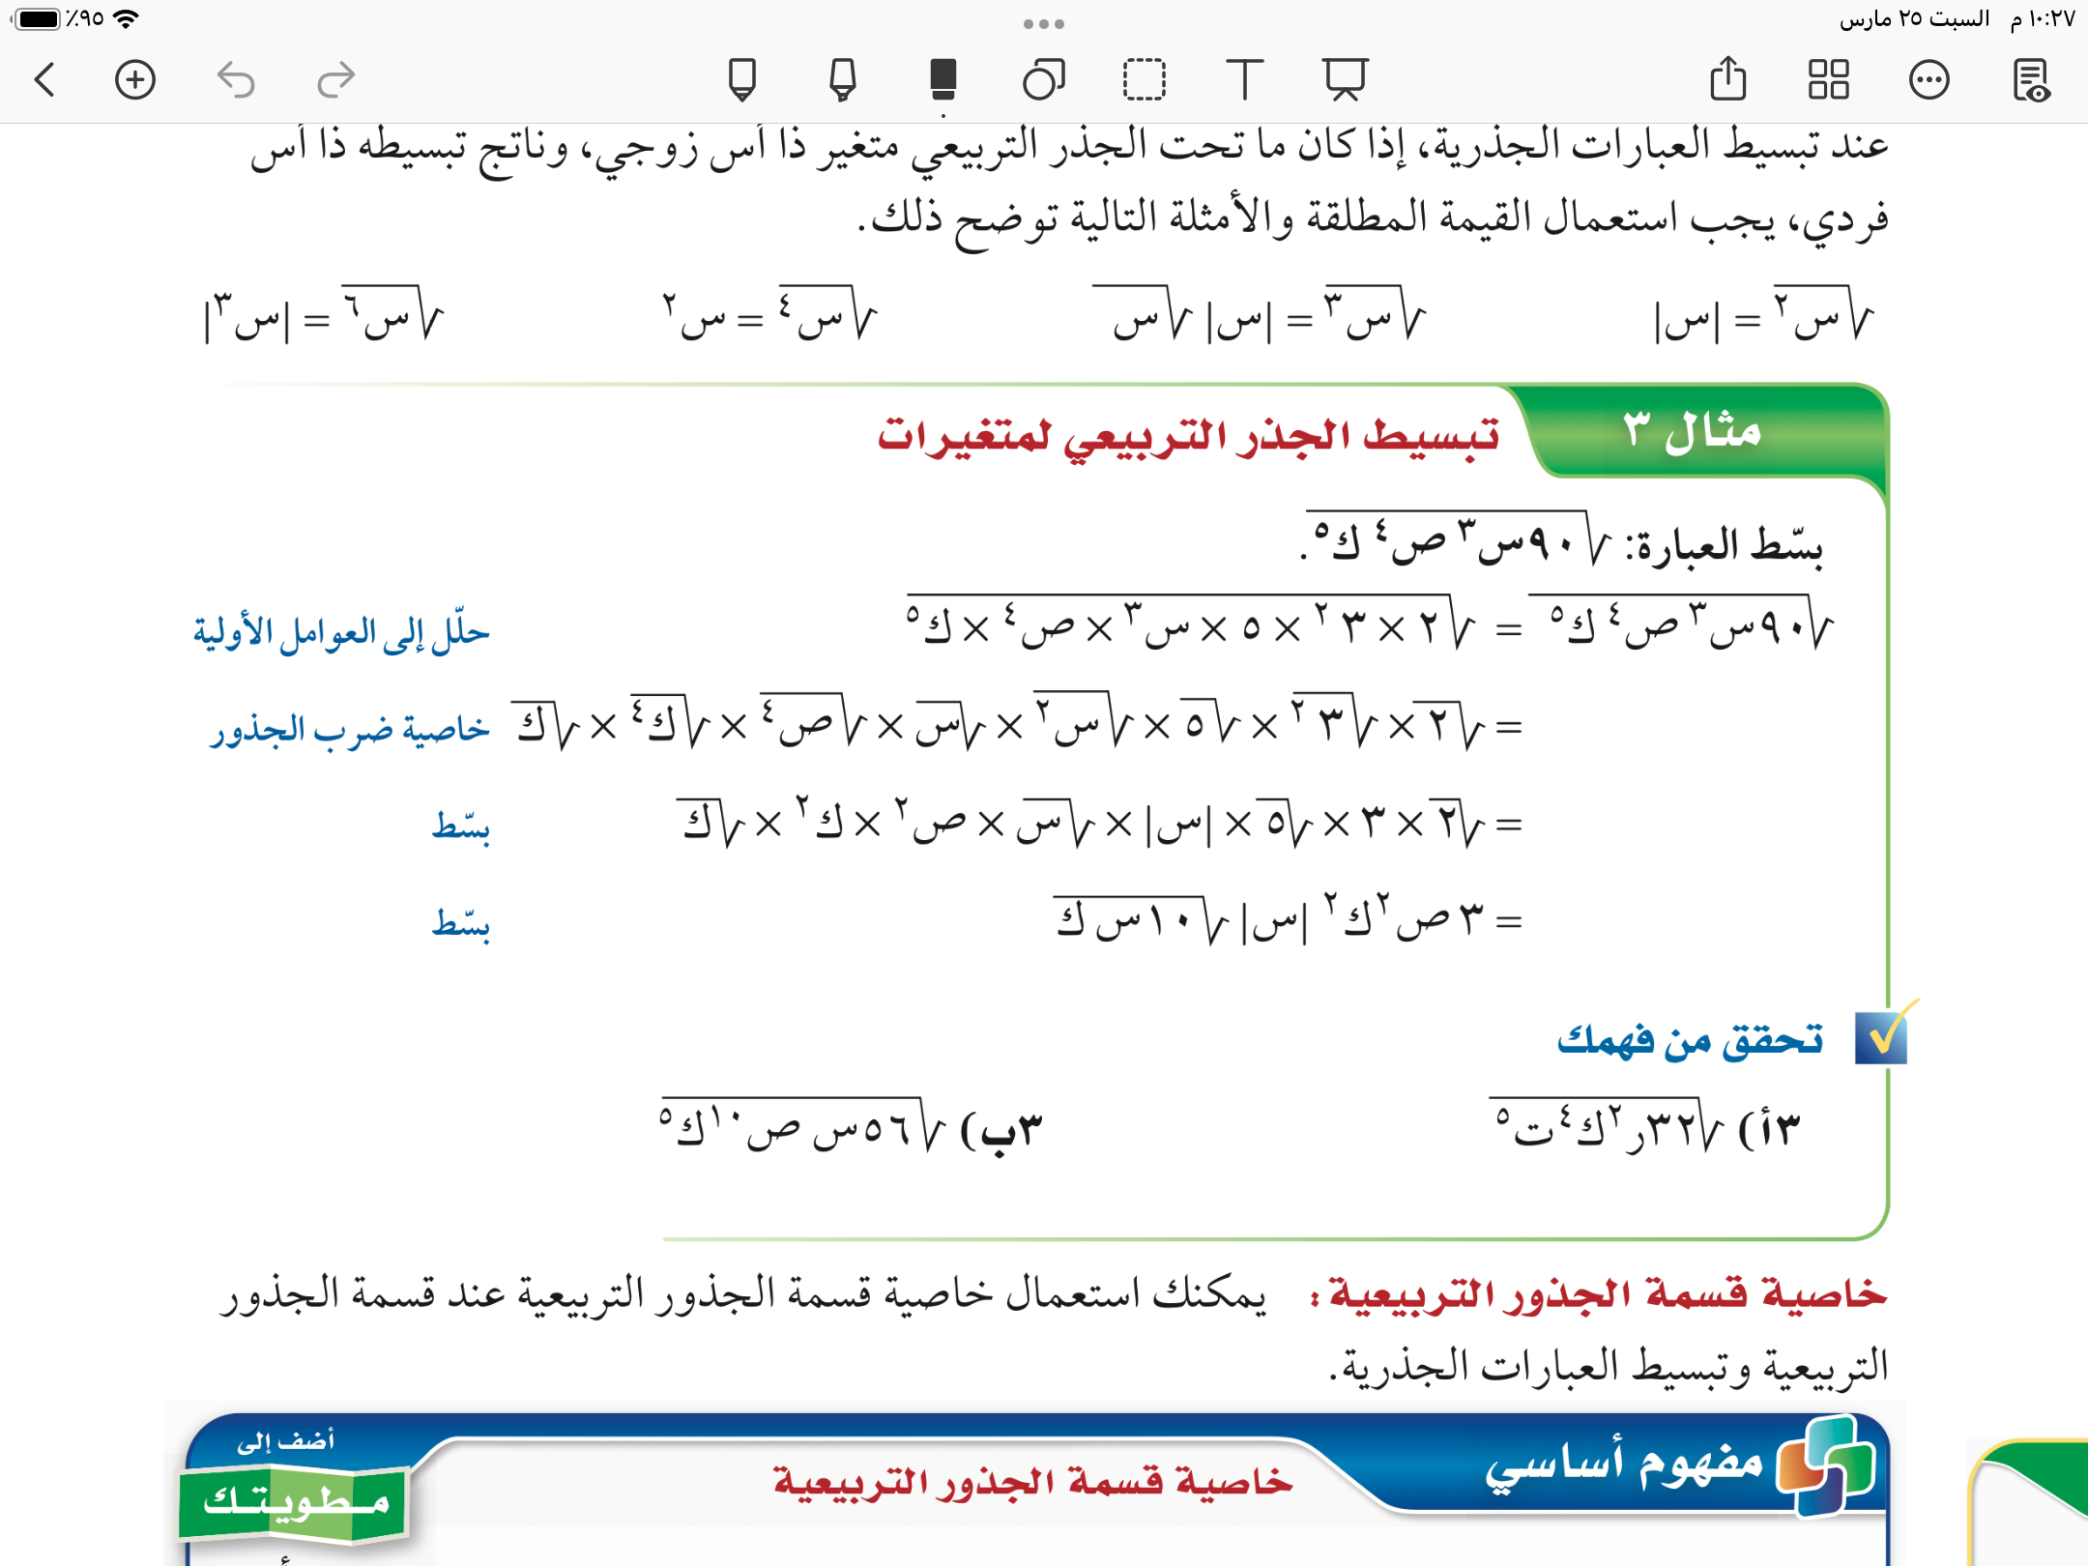

Slide 19
٤٧
مثال

Slide 20
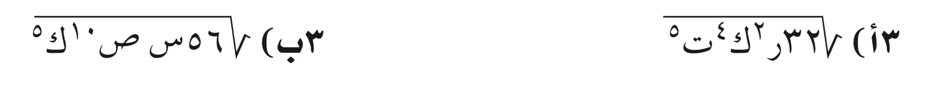
٤٦
تحقق من فهمك
٣أ
٣ب
فكر
زاوج
شارك

Slide 21
٤٩
تأكد
٨
٧

Slide 22
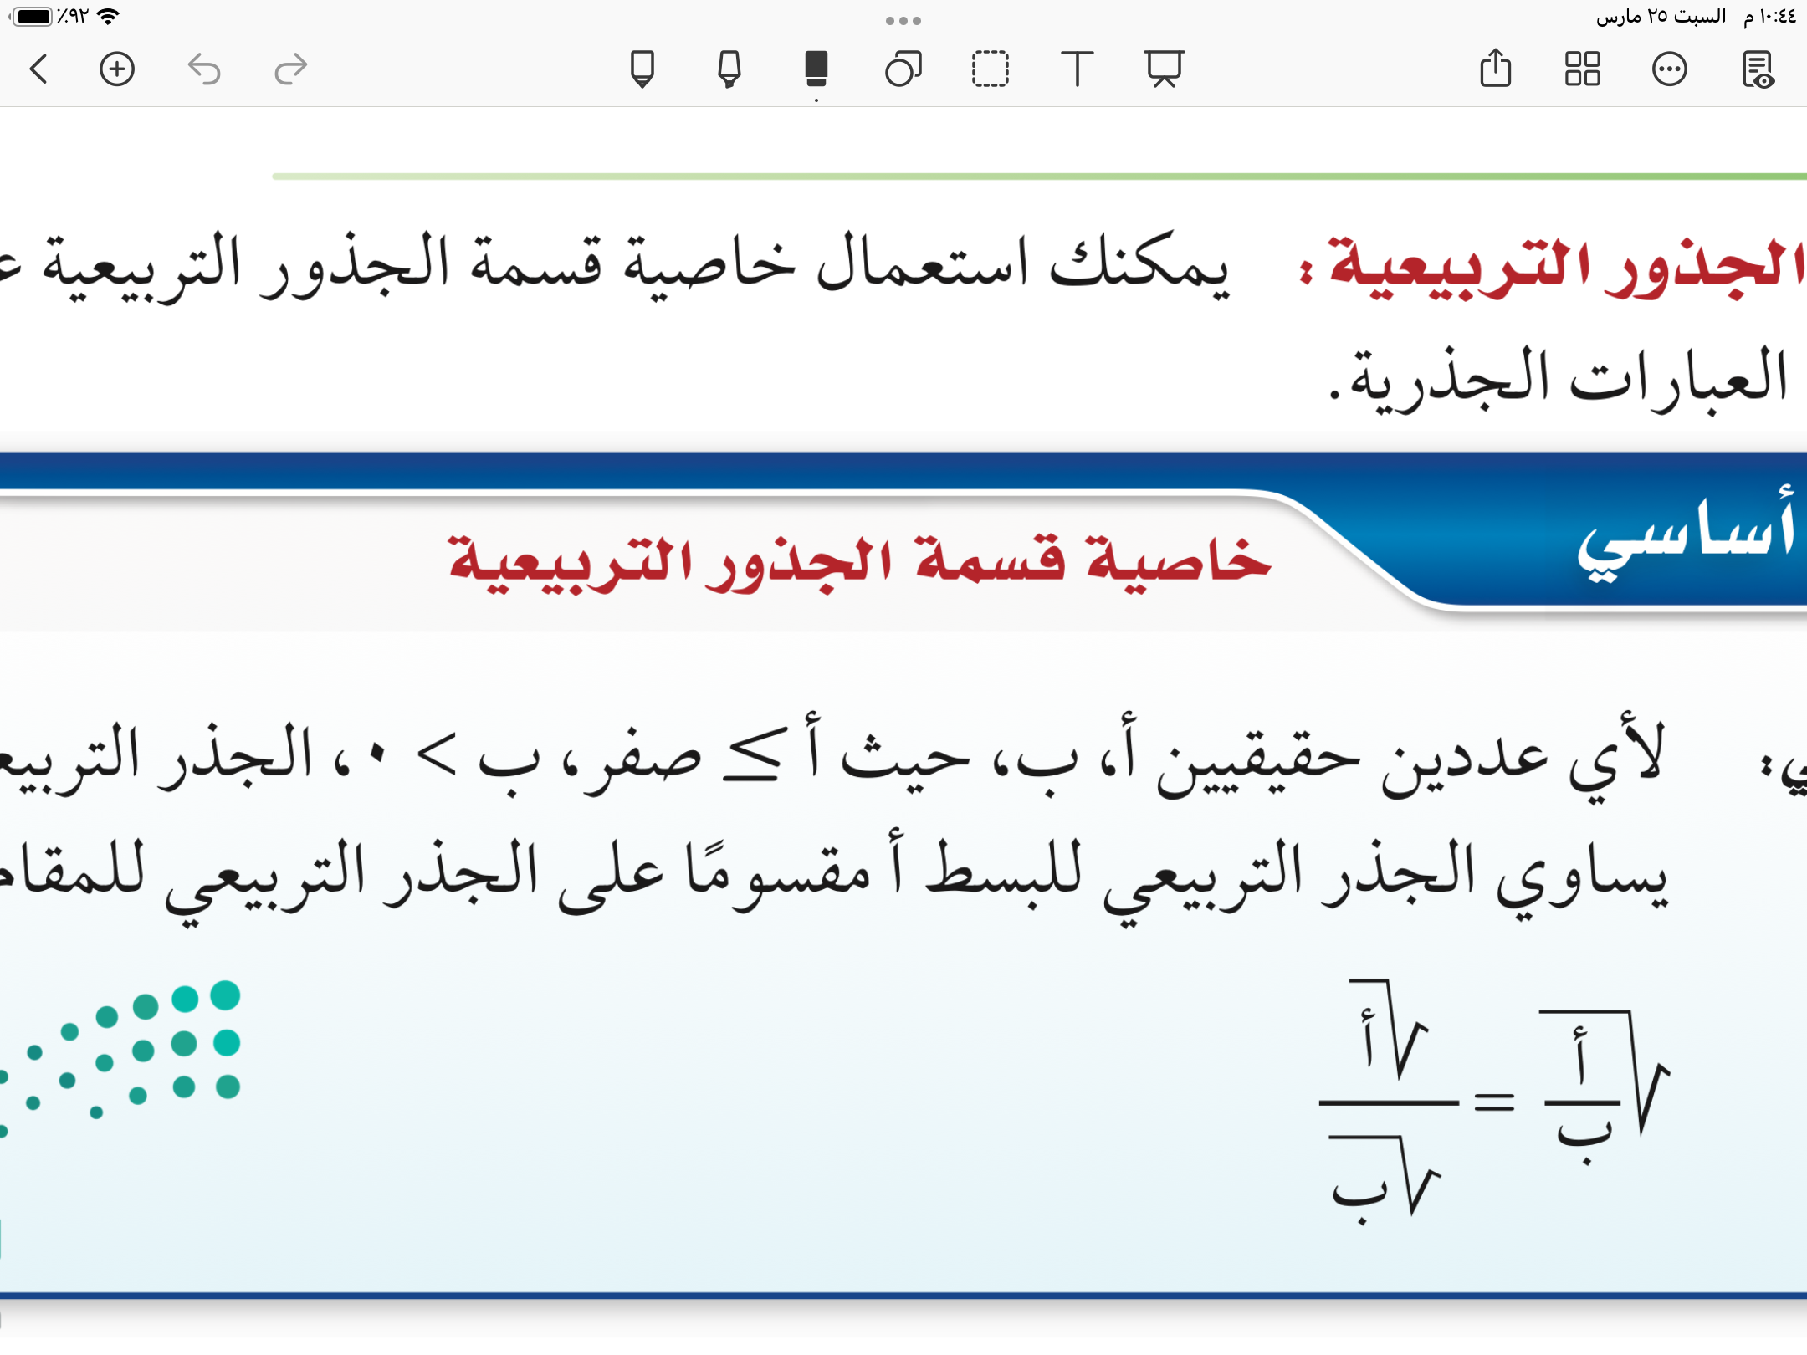
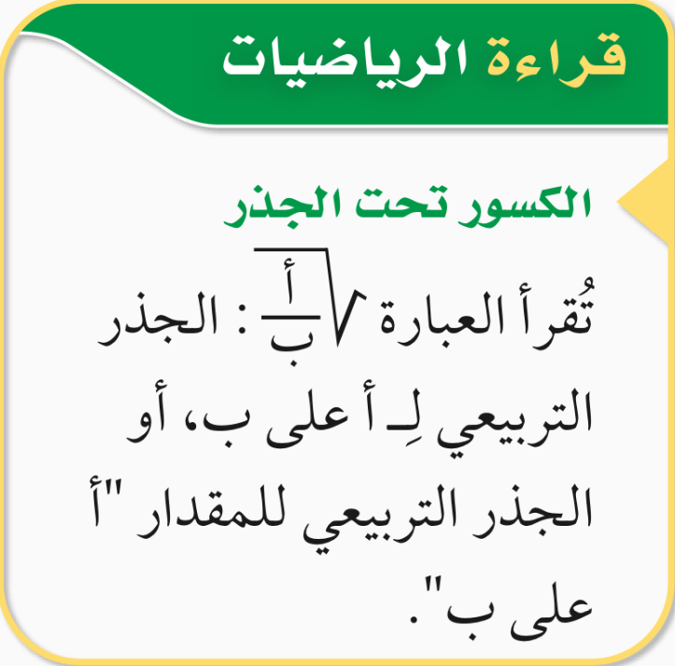
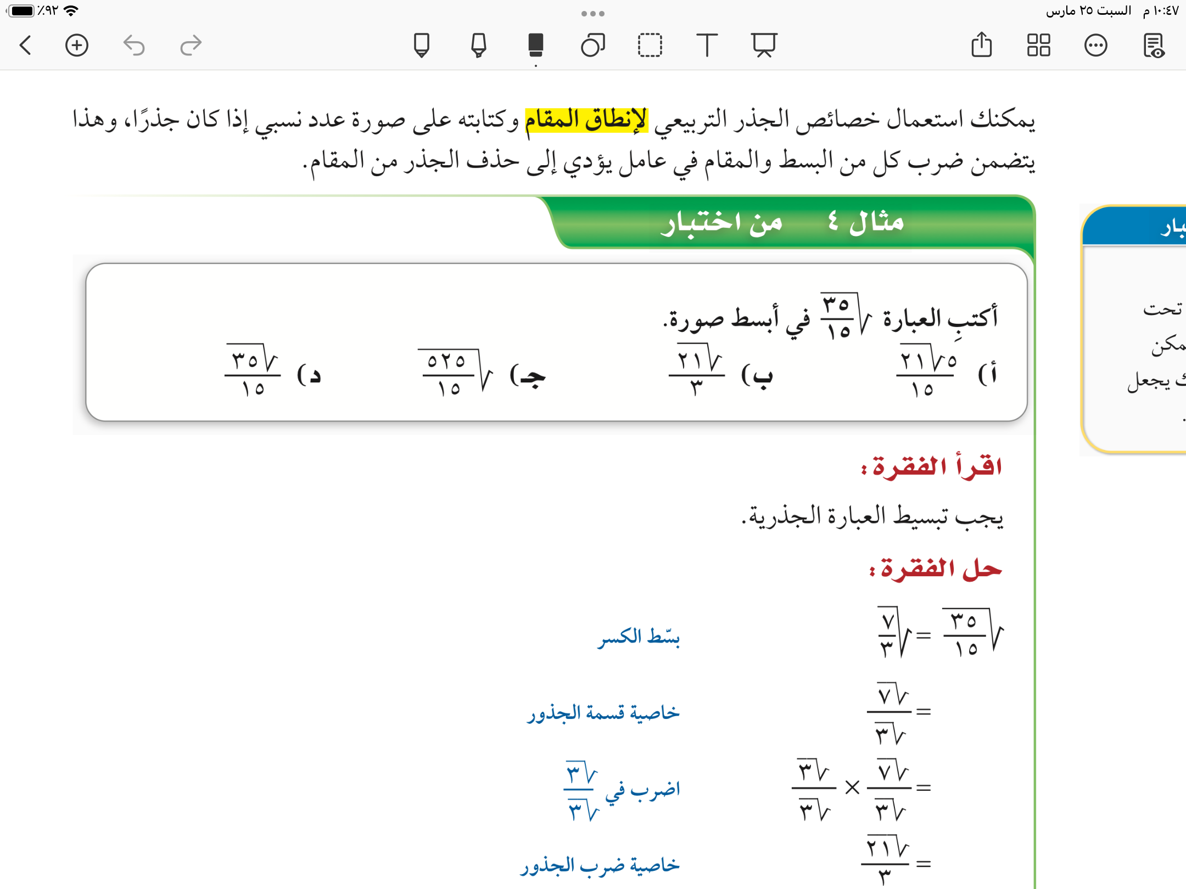

Slide 23


٤٨
مثال

Slide 24
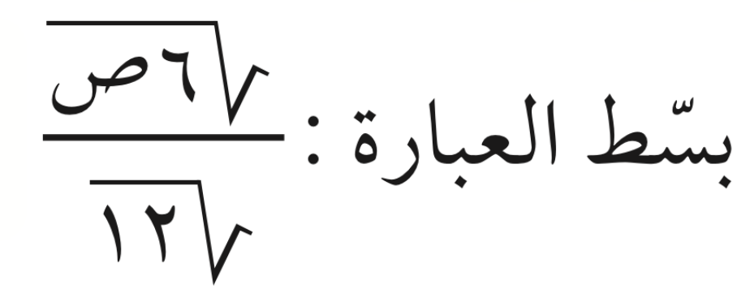

٤٨
تحقق من فهمك
٤
فكر
زاوج
شارك

Slide 25
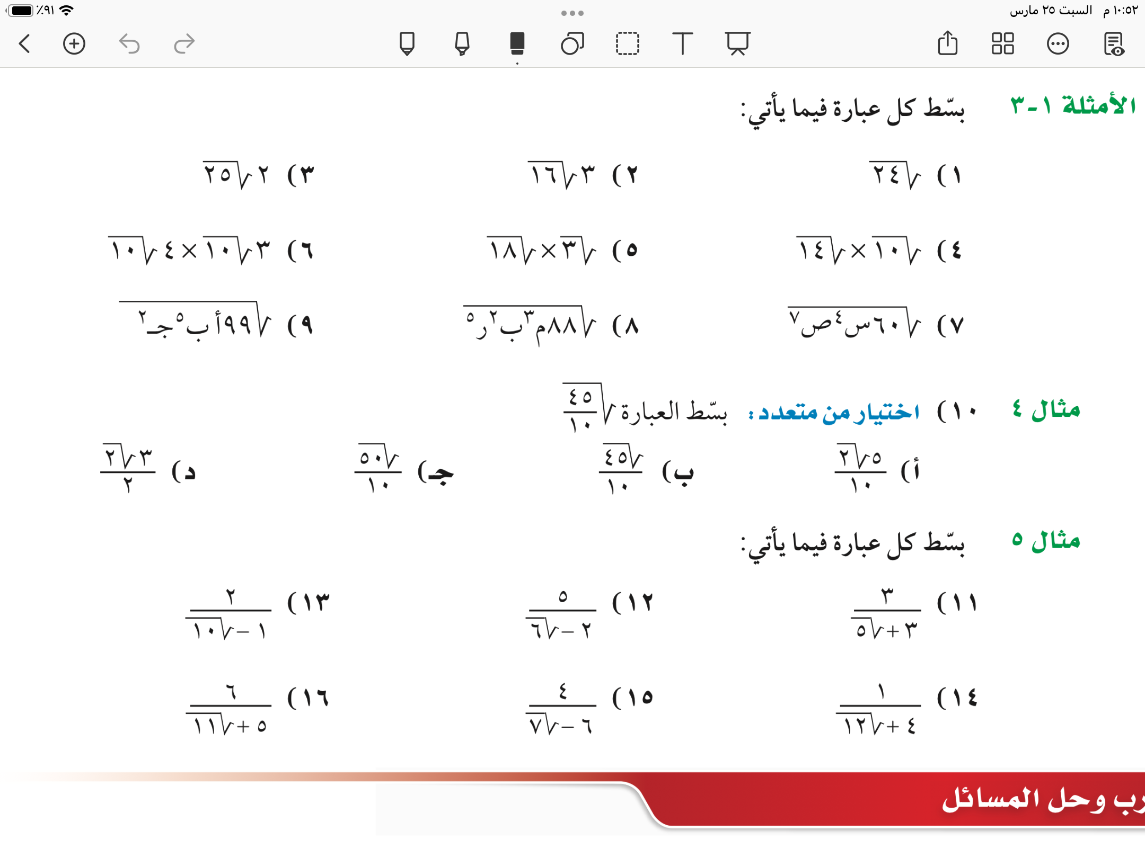
٤٩
تأكد
١٠

Slide 26

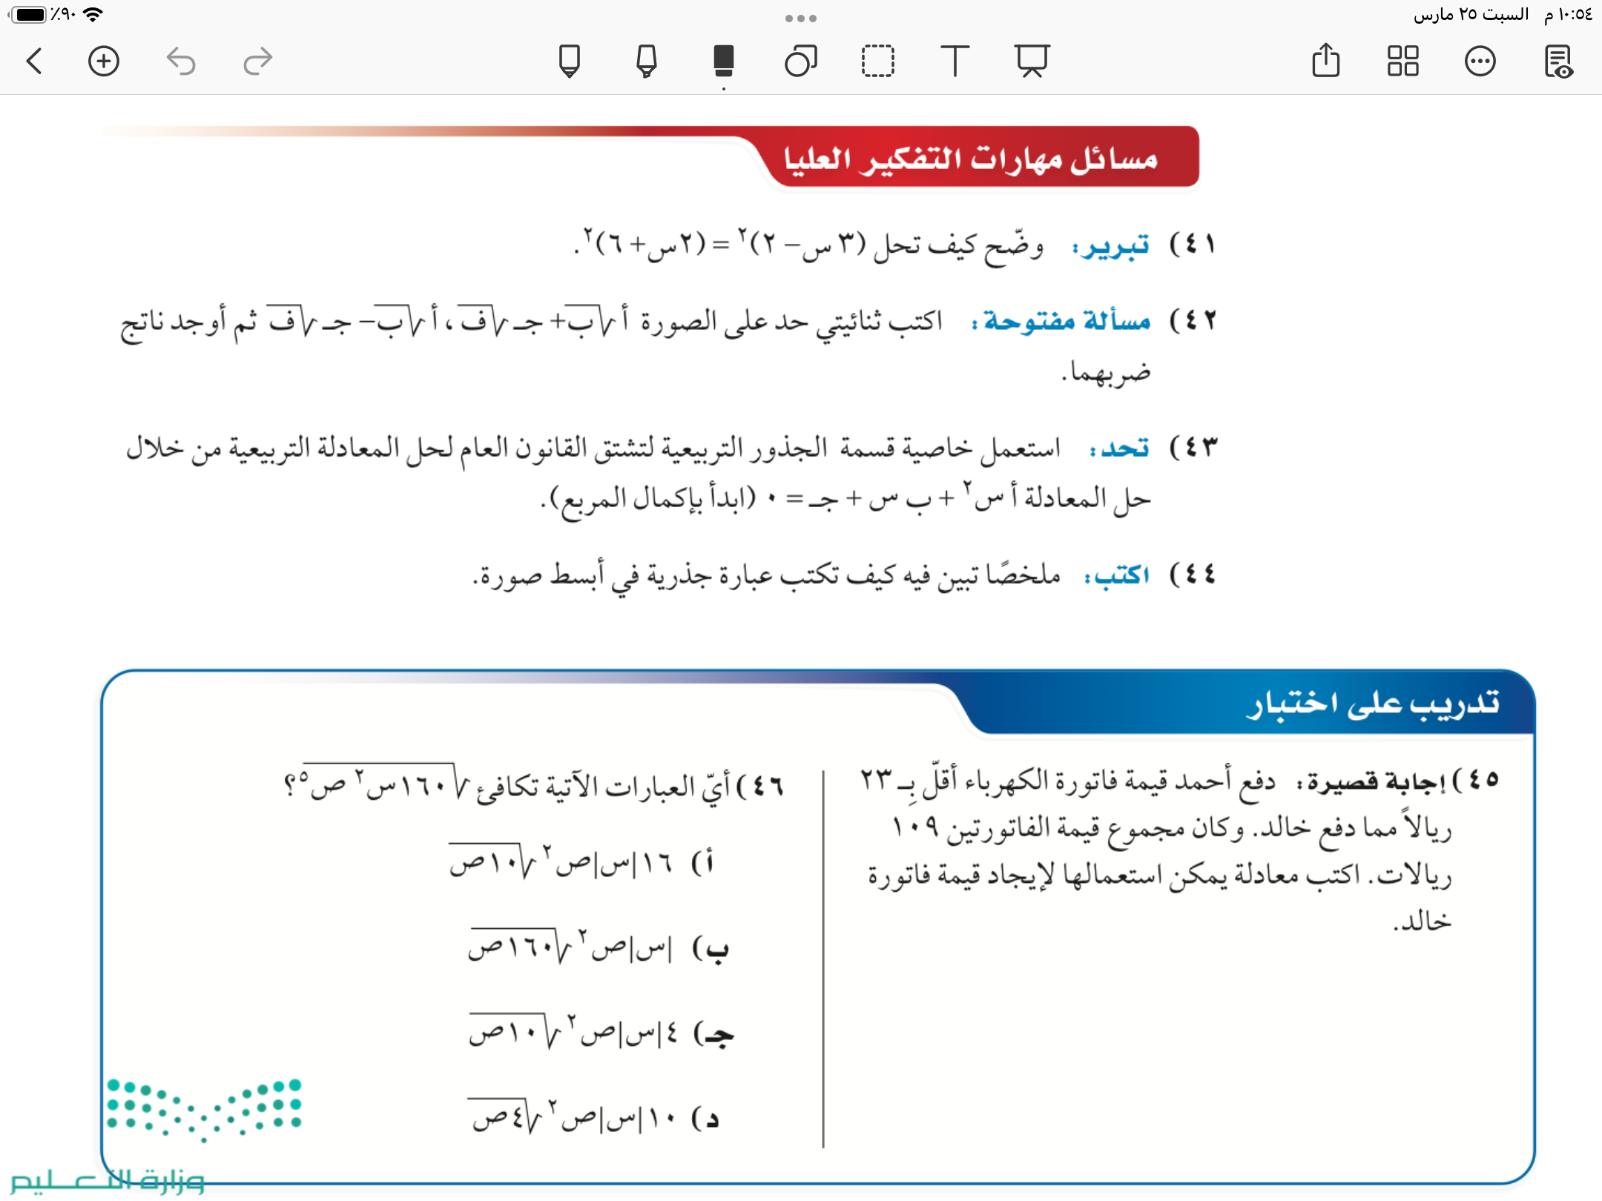

٥٠
تدريب على الاختبارات الدولية

Slide 27
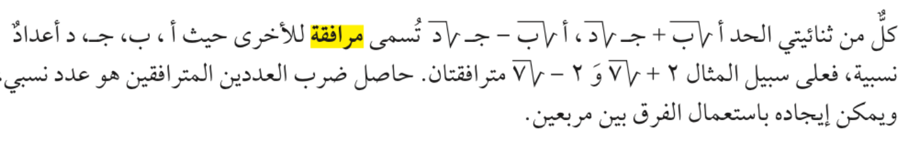

Slide 28
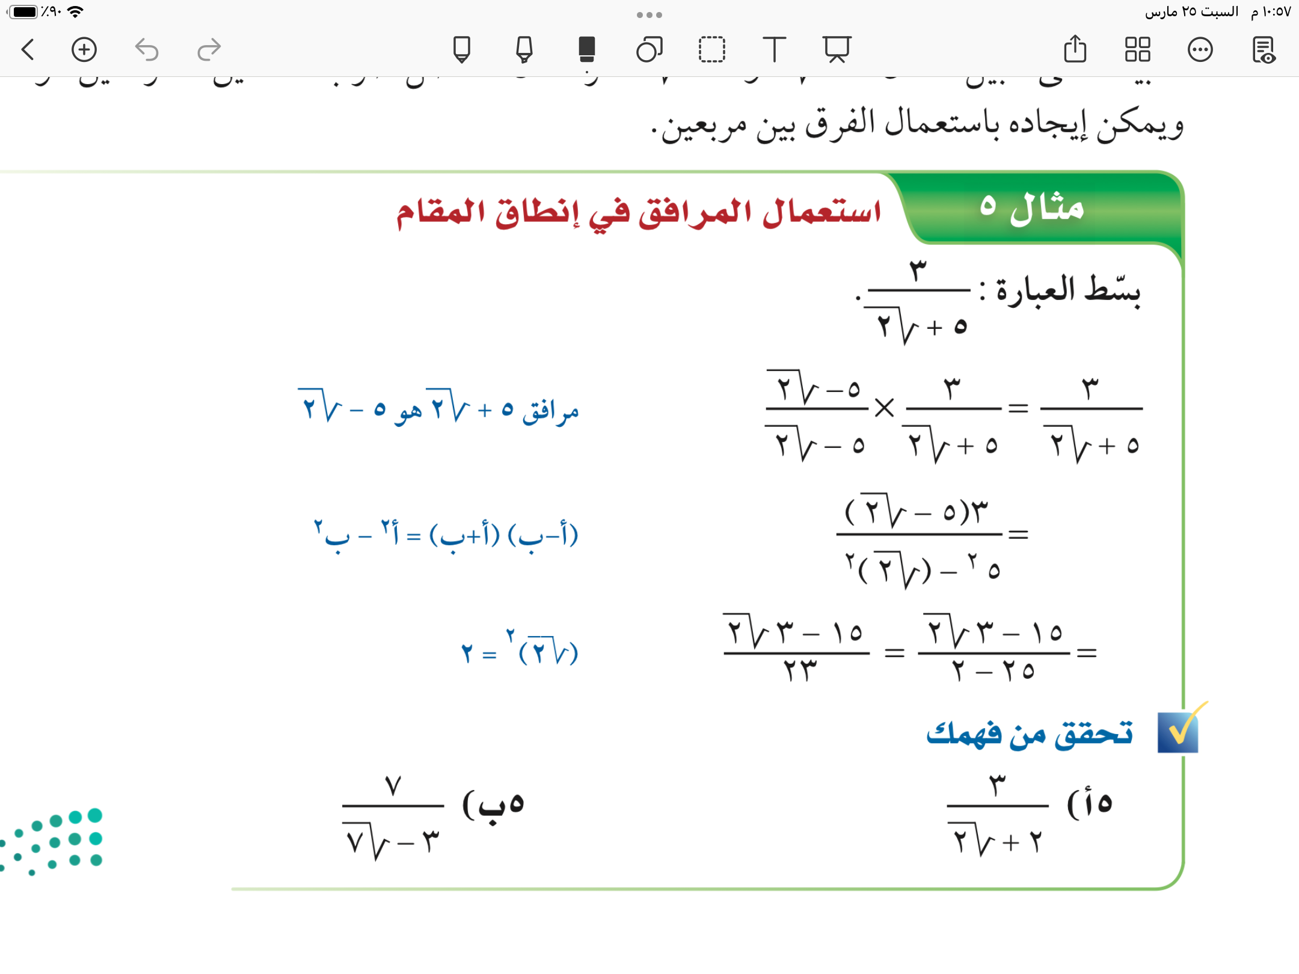

٤٨
مثال

Slide 29
٤٨
تحقق من فهمك
٥ب
٥أ
فكر
زاوج
شارك

Slide 30
٤٩
تأكد
١١
١١

Slide 31
مهارة تفكير عليا
٥٠

Slide 32

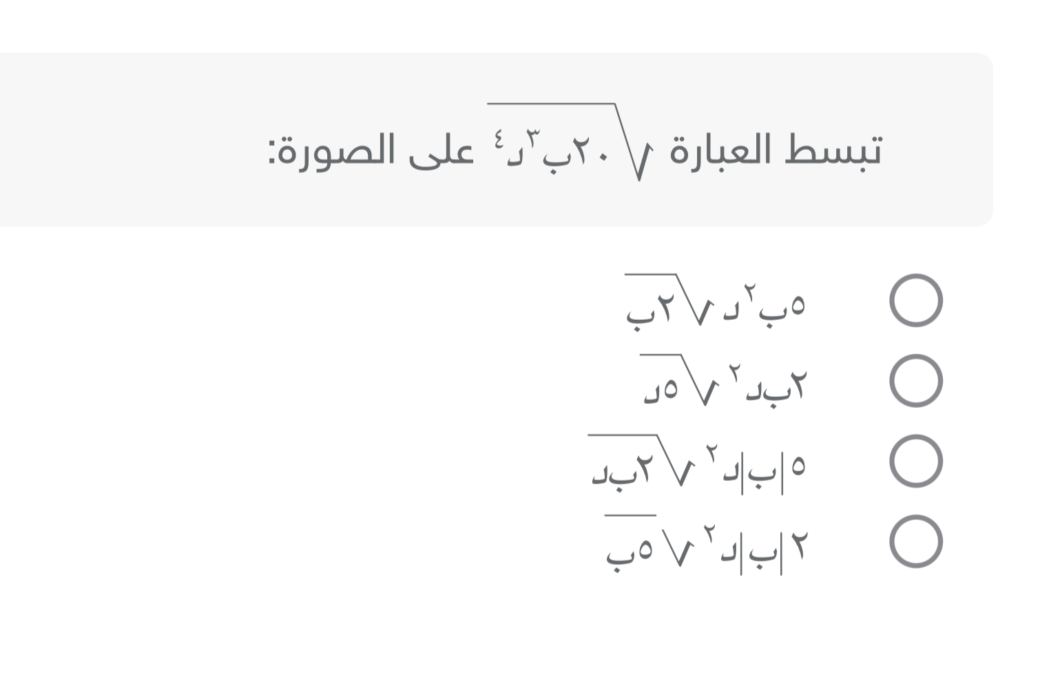
بنك الاسئلة في منصة مدرستي
اختيار من متعدد

Slide 33
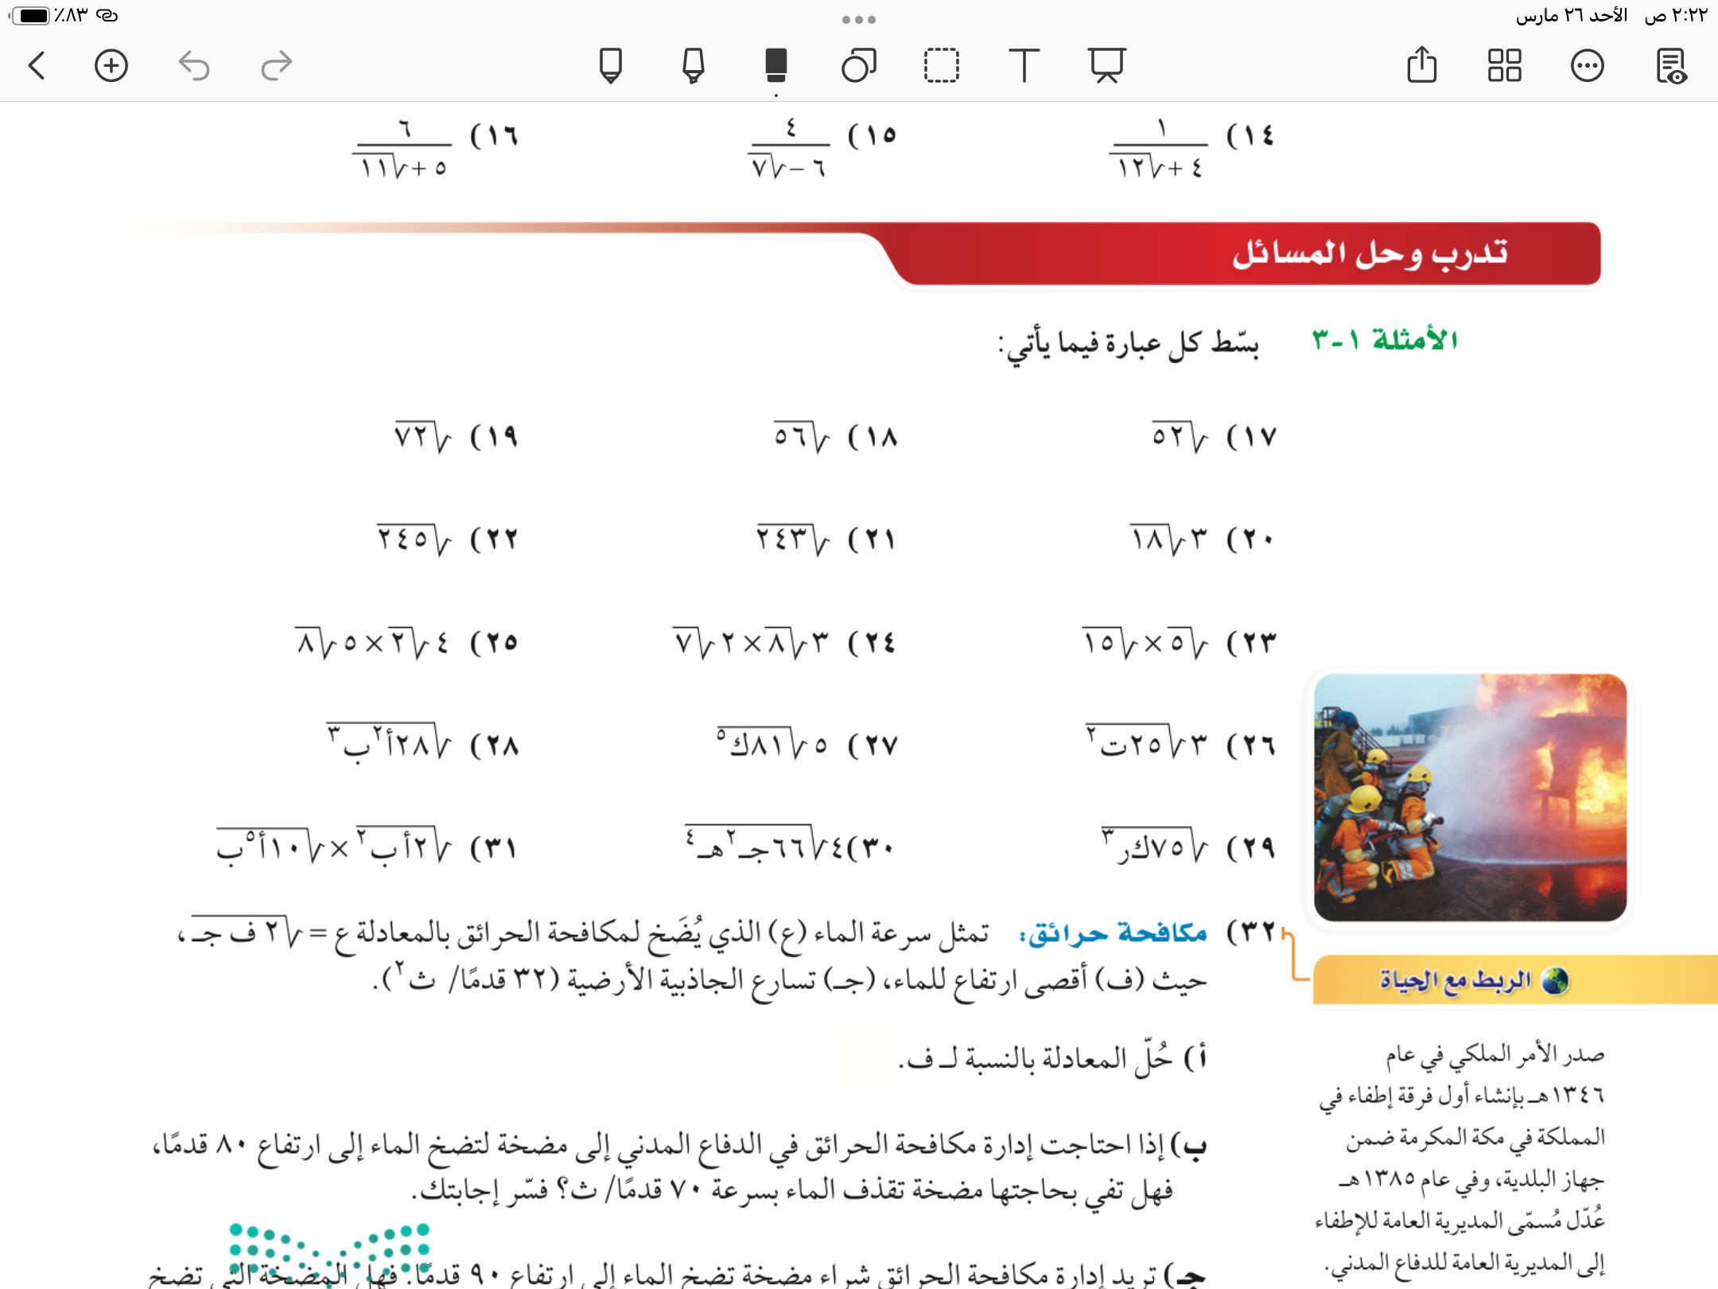
٤٩
تدرب وحل المسائل

Slide 34
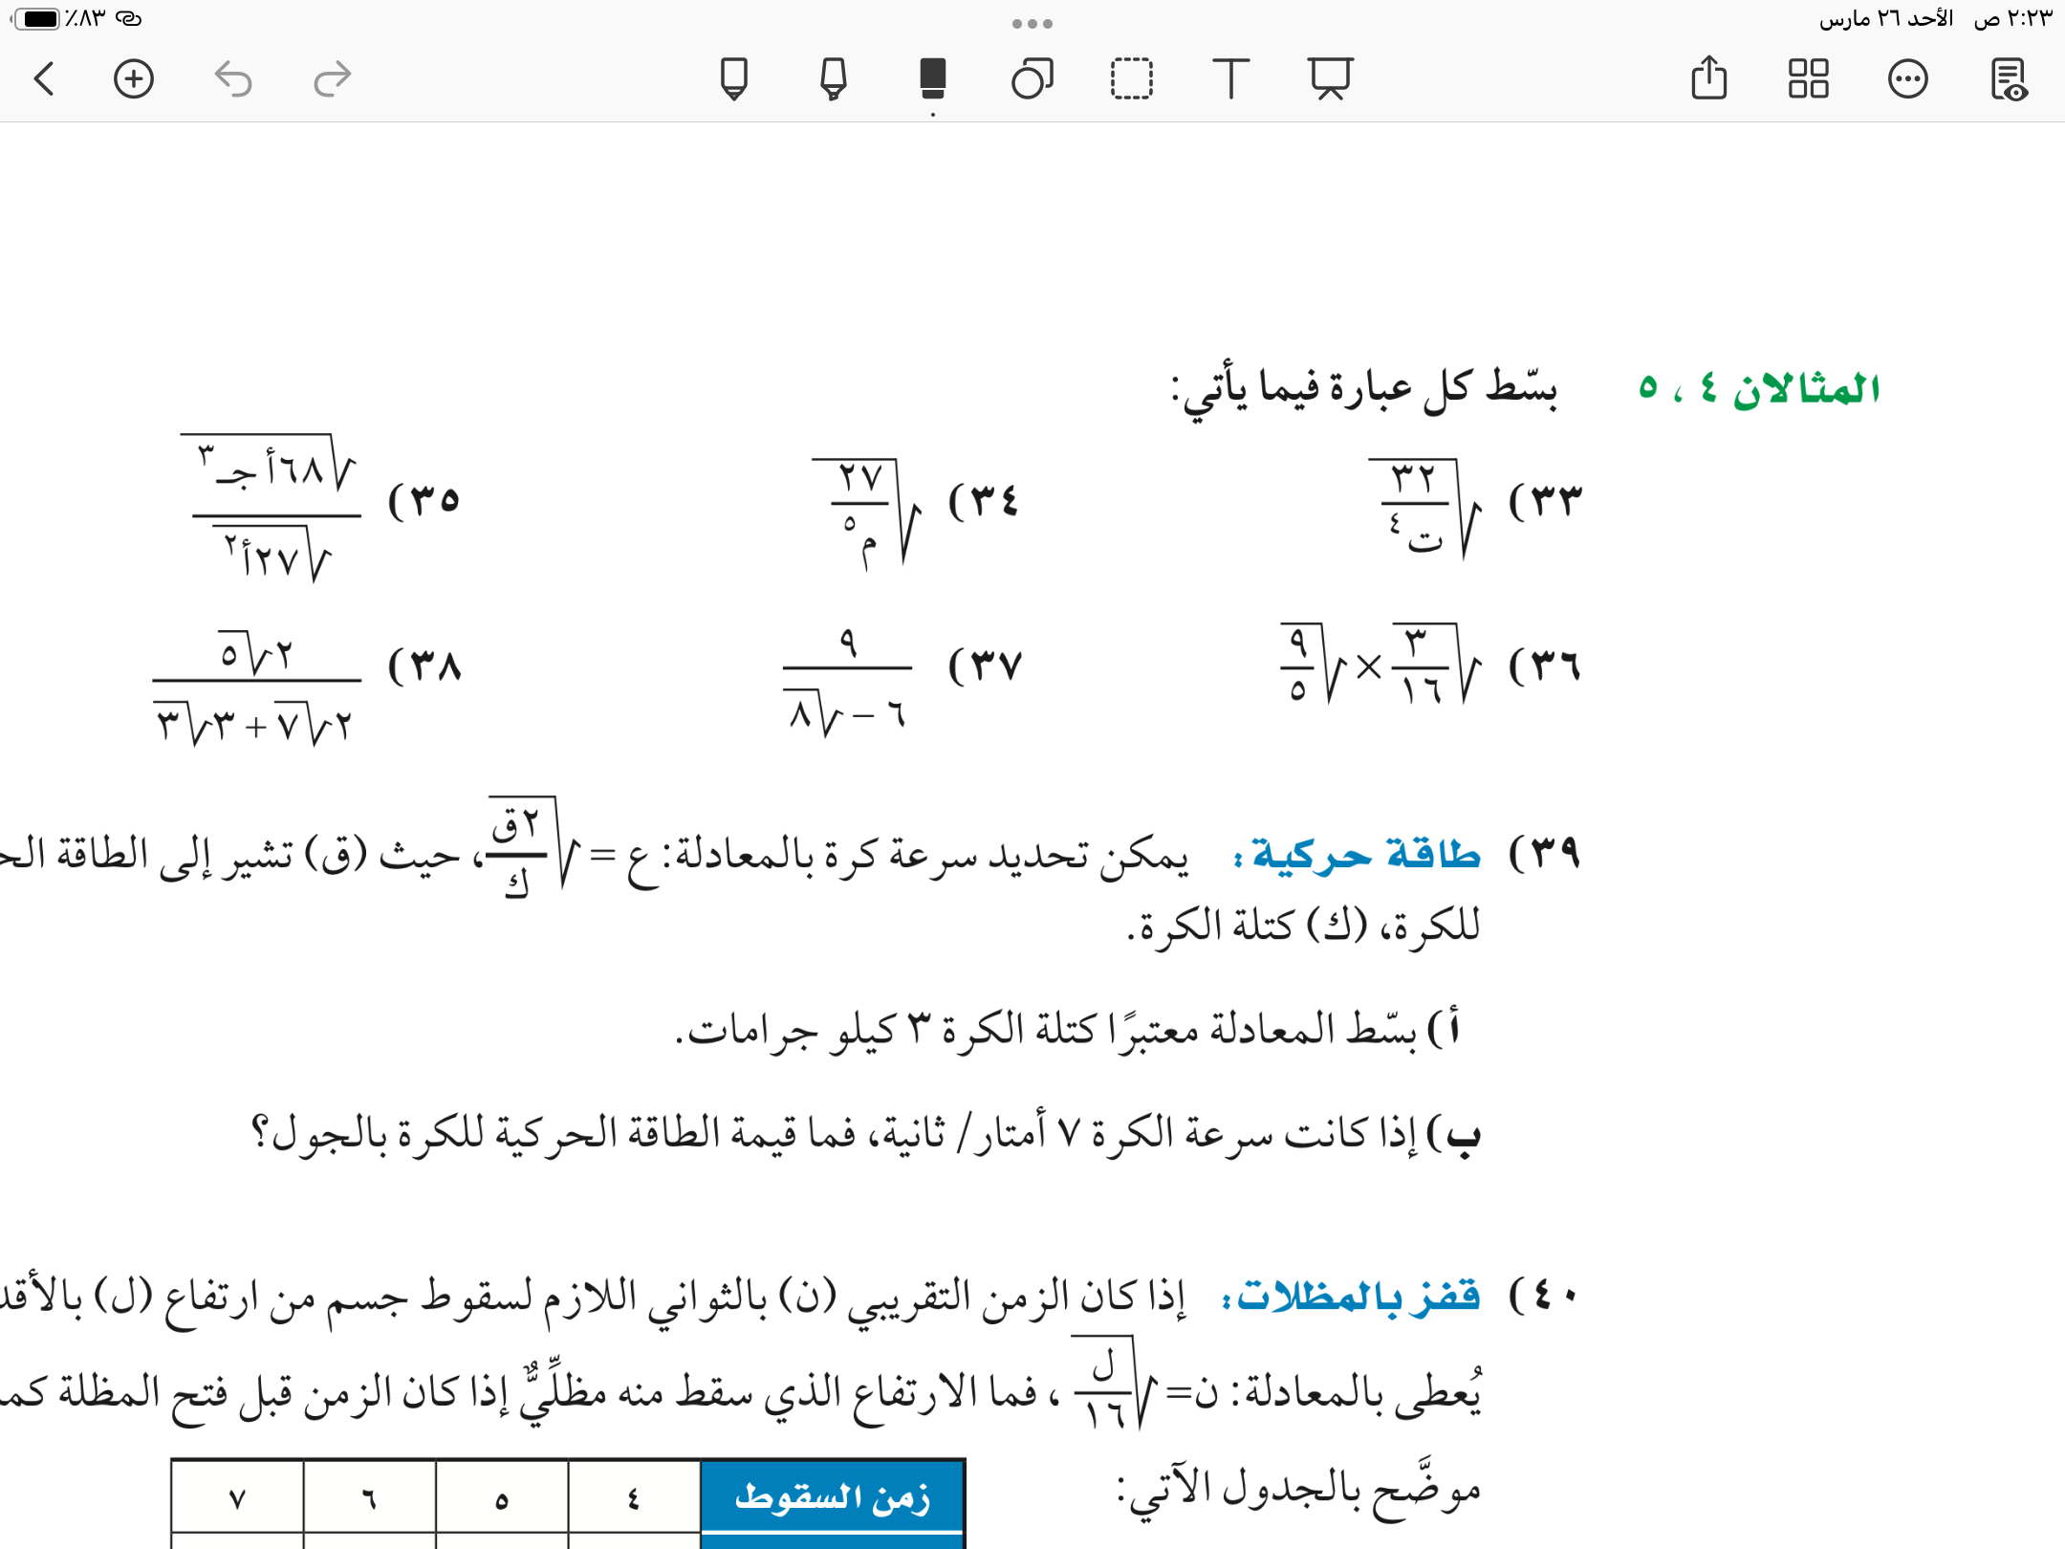
٥٠
تدرب وحل المسائل

Slide 35









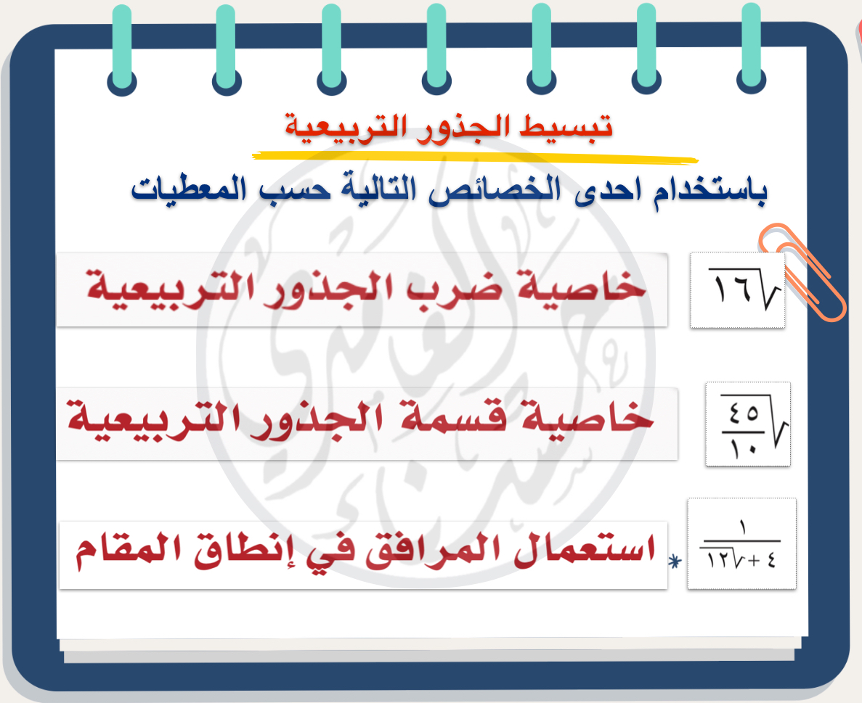

الاستفسارات
٣٨
ماذاسنتعلم
ماذا نعرف
ماذا تعلمنا
ماذا نعرف
🎯 استعمل خاصية ضرب الجذور التربيعية في تبسيط العبارات الجذرية
🎯 استعمل خاصية قسمة الجذور التربيعية في تبسيط العبارات الجذرية
ايجاد الجذور التربيعية
عزيزتي الطالبة
يمكنك زيارة قناة عين التعليمية للاستفادة
سُبْحَانَكَ اللَّهُمَّ وَبِحَمْدِكَ، أَشْهَدُ أَنْ لَا إِلَهَ إِلَّا أَنْتَ أَسْتَغْفِرُكَ وَأَتُوبُ إِلَيْكَ

Slide 36

https://linktr.ee/Refa2
https://t.me/hasna_math

